Slide 1
আজকের পাঠে সকল কে স্বাগত জানাচ্ছি

Slide 2
শিক্ষক পরিচিতি
মোঃ দেলোয়ার হোসেন
সহকারি শিক্ষক
জাফর নগর অপর্ণা চরণ উচ্চ বিদ্যালয়।
সীতাকুন্ড, চট্টগ্রাম।

Slide 3
পাঠ পরিচিতি
শ্রেণিঃ ৬ষ্ঠ
বিষয়ঃ তথ্য ও যোগাযোগ প্রযুক্তি

Slide 4
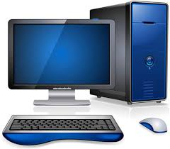
ছবিতে আমরা কি দেখতে পাচ্ছি?
কম্পিউটার

Slide 5
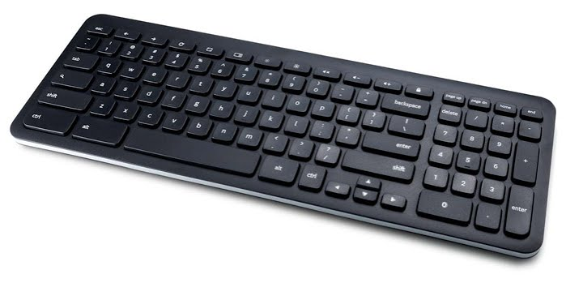
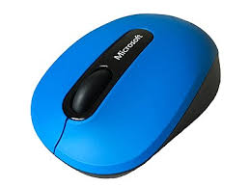
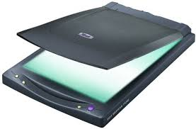
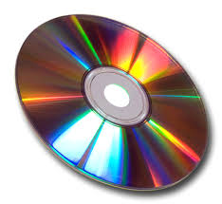
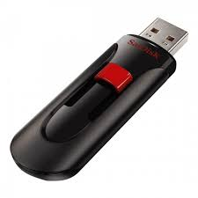
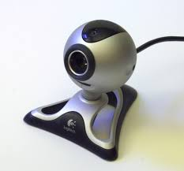
কম্পিউটারের কতগুলো অংশ থাকে যেমন-
ডিভাইস
এদেরকে কম্পিউটারের ভাষায় কি বলা হয়?

Slide 6
তাহলে চলো আমরা আজ কম্পিউটারের ডিভাইস নিয়ে আলোচনা করবো।

Slide 7
আজকের পাঠ
কম্পিউটার ডিভাইস

Slide 8
শিখনফল
এই পাঠ শেষে শিক্ষার্থীরা-
ইনপুট ডিভাইসের সংজ্ঞা বলতে পারবে।
আউটপুট ডিভাইসের সংজ্ঞা বলতে পারবে।
ইনপুট ও আউটপুট ডিভাইস সনাক্ত করতে পারবে।
ইনপুট আউটপুট ডিভাইসের ব্যবহার বর্ণনা করতে পারবে।

Slide 9
কম্পিউটারের ডিভাইস দুই ধরণের হয়ে থাকে, যথা-
ইনপুট ডিভাইস
আউটপুট ডিভাইস

Slide 10
ইনপুট ডিভাইস
যে ডিভাইস গুলোর মাধ্যমে কম্পিউটার কে কোনো নির্দেশনা প্রদান করা হয় তাদেরকে ইনপুট ডিভাইস বলে। যেমন- মাউস,কী-বোর্ড,স্ক্যানার ইত্যাদি।

Slide 11
মাউস
কী-বোর্ড

Slide 12
সিডি
স্ক্যানার

Slide 13
আউটপুট ডিভাইস
যে ডিভাইস গুলোর মাধ্যমে কম্পিউটার বিভিন্ন ধরণের তথ্য আমাদের প্রদান করে থাকে তাদের আউটপুট ডিভাইস বলে। যেমন- মনিটর, প্রিন্টার, সাউন্ডবক্স ইত্যাদি।

Slide 14
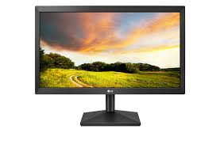
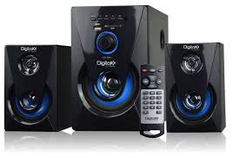
মনিটর
সাউন্ডবক্স

Slide 15
মূল্যায়ন
নিচের কোনটি ইনপুট ডিভাইস? ক) প্রিন্টার খ) মনিটর গ) মাউস ঘ) সাউন্ডবক্স
নিচের কোনটি আউটপুট ডিভাইস? ক) মাউস খ) কী-বোর্ড গ) মনিটর ঘ) স্ক্যানার
শব্দ শুনতে যে ডিভাইস প্রয়োজন হয়, সেটি কোন ধরণের? ক) ইনপুট খ) আউটপুট গ) ইনপুট আউটপুট ঘ) কোনটিই নয়।

Slide 16
বাড়ির কাজ
কম্পিউটারের ইনপুট এবং আউটপুট
ডিভাইসের ৫টি করে ব্যবহার লিখ।

Slide 17
ধন্যবাদ সবাইকে।

